Slide 1
Михайло Коцюбинський. «Дорогою ціною». Кохання Остапа й Соломії як центральний мотив у творі. Його непереможна сила, що рухає вчинками, поведінкою, вибором героїв

Slide 2
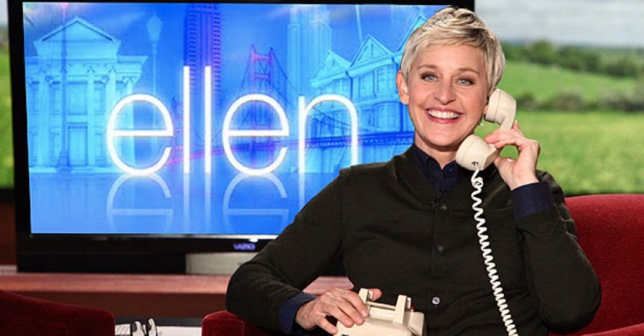
Чи любите ви дивитися телевізор?
Чи є у вас улюблені передачі? Які саме та чому?
Які з ток-шоу вам подобаються і чому?
Чим саме вас приваблюють ток-шоу?

Slide 3
1
оголошується тема програми;
2
потім «запрошеним гостям» пропонується висловитися з теми;
Правила проведення нашого ток-шоу:
слово надається «глядачам», які можуть виступити зі своєю думкою або ставити запитання «запрошеним».
На кожне запитання-відповідь відводиться не більше 1 хв.;
3
4
всі учасники дискусії говорять коротко й конкретно;
5
ведучий також має право ставити запитання або переривати промовця через ліміт часу;
6
надавати слово для виступу може лише ведучий.

Slide 4
1
Готуйте свої запитання заздалегідь, попередньо ознайомившись із темою.
2
Визначте мету запитання. Що ви хочете дізнатися: факт чи судження з якогось приводу?
Поради для формулювання вдалих запитань:
3
Ставте відкриті запитання, які передбачають розгорнуту відповідь, а не лише «так» чи «ні».
4
Не використовуйте слова й терміни, які зрозумілі вам, але невідомі співрозмовнику.
5
Уникайте образ, висміювання та мови ворожнечі.

Slide 5
Не використовуйте маніпулятивних запитань, які вже містять відповідь. Цим ви будете підштовхувати співрозмовника повторити сказане вами. Наприклад, питайте: «Чи сподобалася вам повість?» замість: «Правда ж, повість є дуже цікавою / нецікавою?»
6
7
Вкладіть запитання лише в одне речення, без зайвих нагромаджень.
Поради для формулювання вдалих запитань (продовження):
8
Питайте лише про те, що вас справді цікавить. Не ставте запитання лише заради запитання.
9
Не переривайте співрозмовника на півслові, дослухайте його.
10
Використайте уточнювальне запитання, якщо не отримали повної відповіді.

Slide 6
Ось декілька цитат з повісті Михайла Коцюбинського «Дорогою ціною», які характеризують її героїв.
Спробуйте відгадати, про кого йдеться:
«Хай воно загориться без вогню й диму…Втечу. Піду за Дунай, може, ще й там люди не пособачились»
«Кінь під ним гарячий, вороний, той ,що у пана лишився на стайні; одіж із щирого срібла-злота, шабля довжезна…»
«Був то молодий, безвусий парубок, міцно збудований у високій сивій кучмі, короткій чугаїнці і з довгим ціпком…»
«Свіже, повне обличчя з карими очима, що так виразно біліло при картатому очіпку й пасмах чорного волосся»
«…очі були заплющені, а на білому виду виразно зачорніли молоді вуса й густі брови»
«Вона така добра, так кохала його, вона пішла з ним у далеку дорогу , не пожалувала кіс своїх задля нього, вона доглядала його , як рідна мати, була вірна, як товариш…»

